Slide 1
Presentatie Team TurnTable
Daan Delabie
Jona Cappelle
Niels Bauwens
Pieter Vanherck
Tuur Vandecauter
Embedded Systems II

Slide 2
Inhoud
Introductie
Software
Hardware
PCB
Power
Sensors
RFID
Connectivity & Visualisation
Accelerometer
Magnetometer
LoRa
Website
Situatieschets
Architectuur
Behuizing
(Mechanische) Onderdelen

Slide 3
Introductie
Geheugenspel Simon
Sequentie symbolen
Detectie spelers
High scores

Slide 4
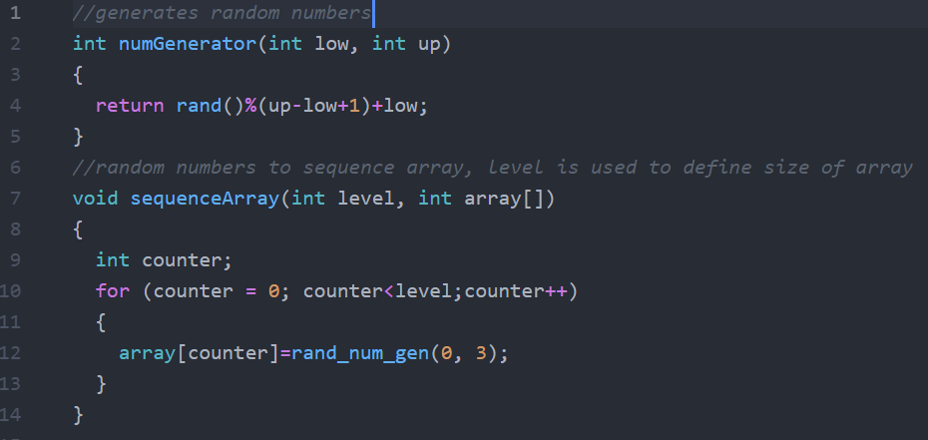
Software
‘Basic’ versie met knoppen
Selectie symbool met random number generator
Naarmate sequentie groeit, gaan numbers in array

Slide 5
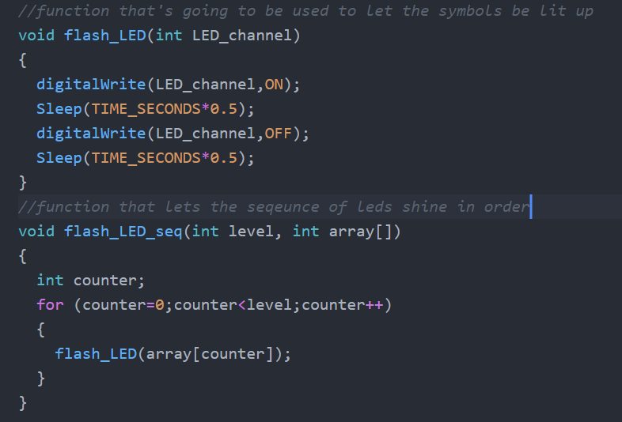
Software
Idee voor symbolen uitgewerkt met leds

Slide 6
Software
Main functie nodig om het spel te simuleren gebruikmakend van vorige slides (te groot om in slides te zetten)

Slide 7
Hardware
Situatieschets
Architectuur
Behuizing
(Mechanische) Onderdelen
PCB
Power

Slide 8
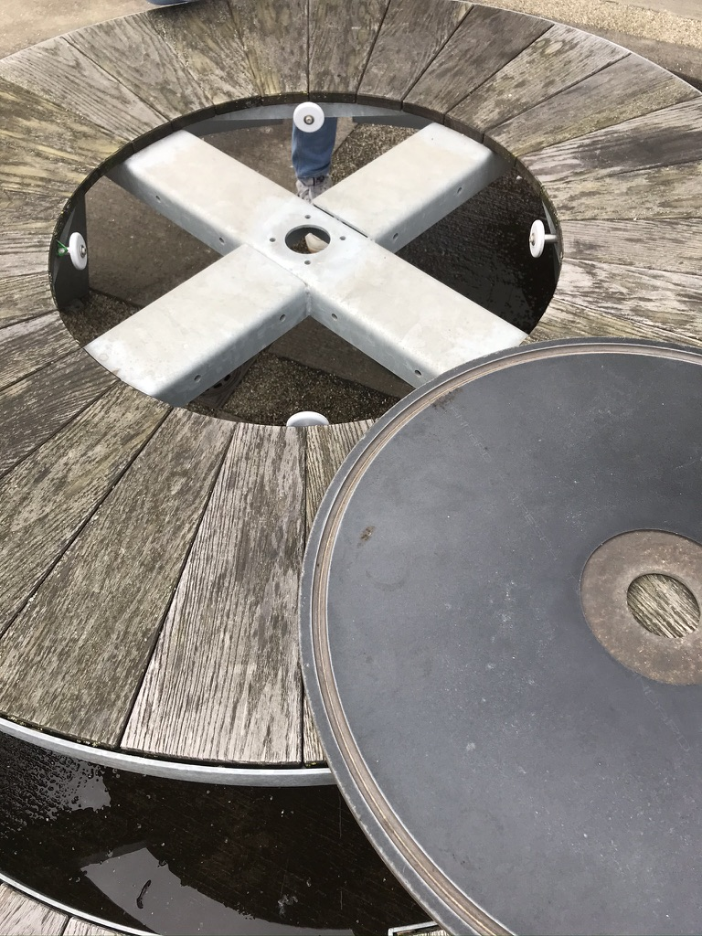
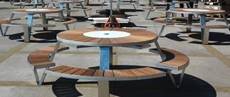
Hardware: De basis

Slide 9
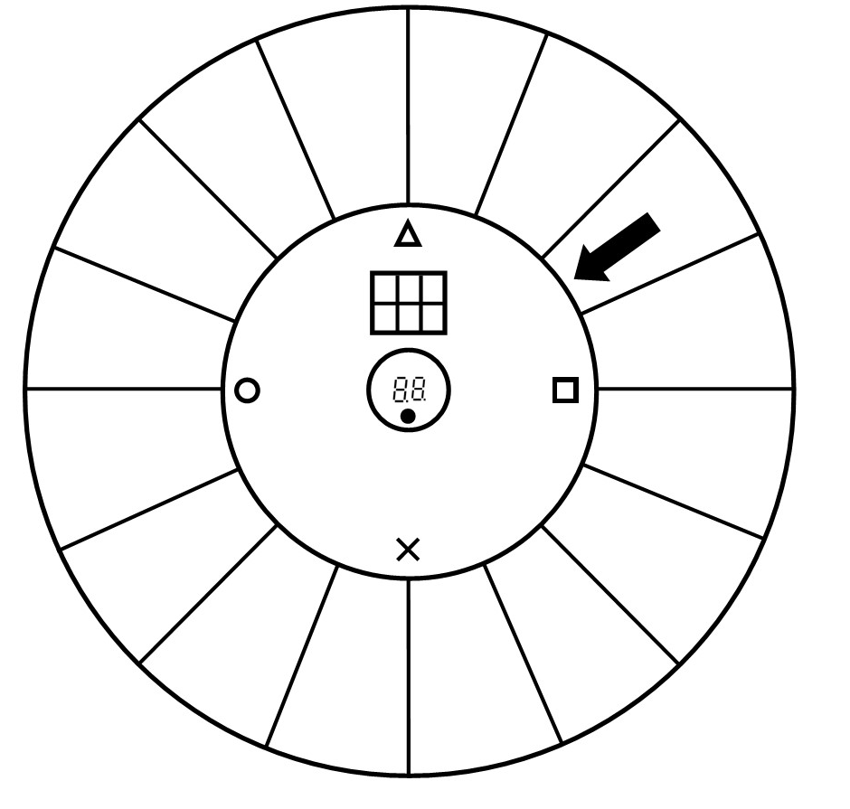
Hardware: Situatieschets (bovenaanzicht)
RFID antenne
Aanduidpijl
Symbolen (achtergrondleds)
Zonnepaneel
2 x 7-segmenten display
Symbolen (achtergrondleds)
Drukknop

Slide 10
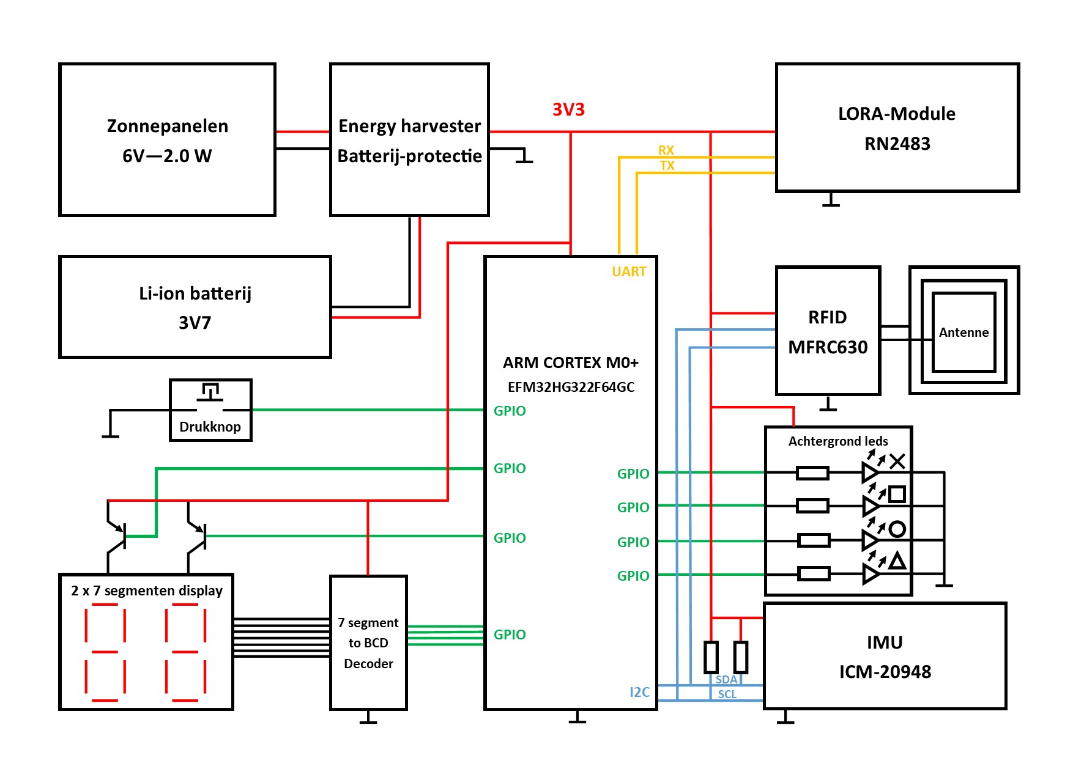
Hardware: Architectuur

Slide 11
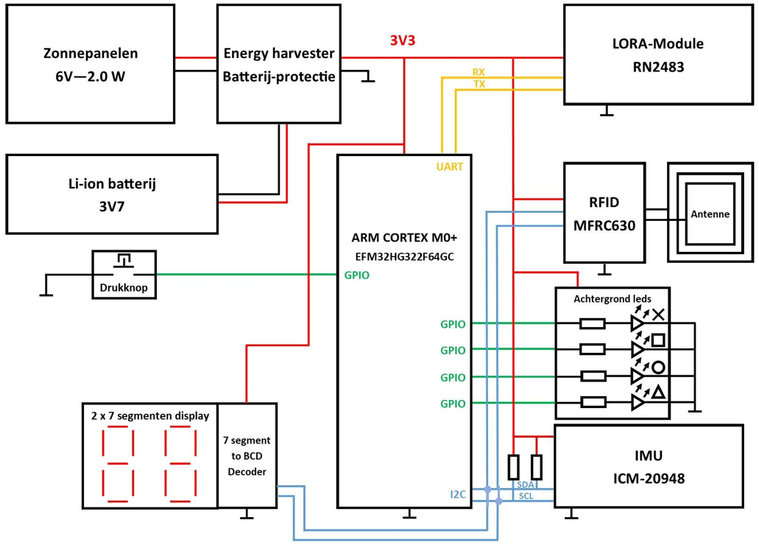
Hardware: Architectuur

Slide 12
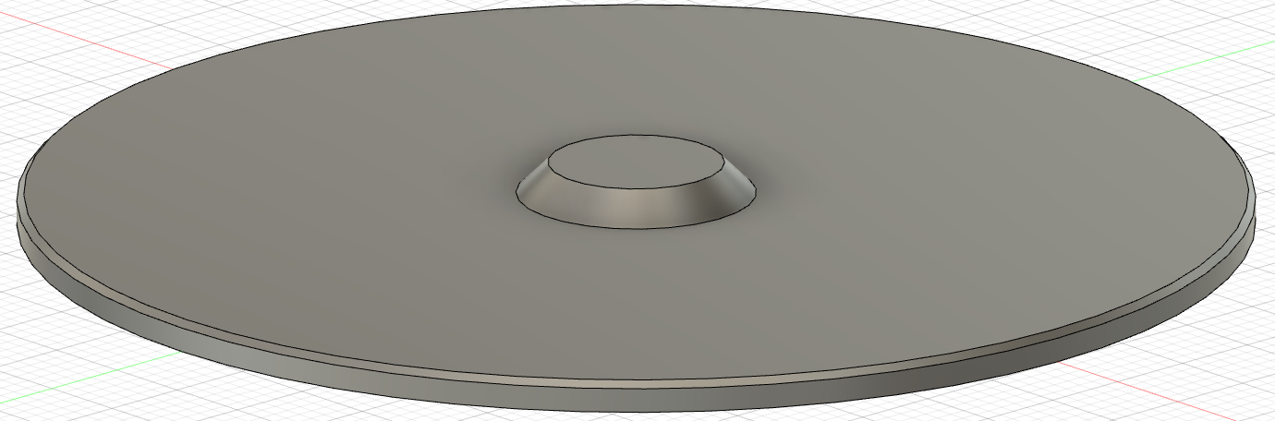
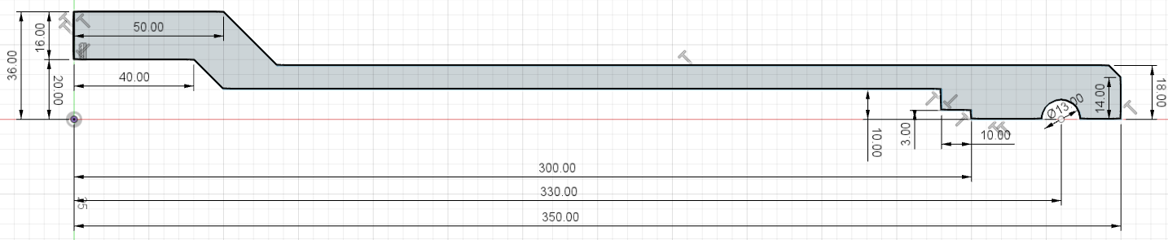
Hardware: Behuizing
Materiaal:
Trespa 20 mm (€ 139,55 / m²)
Tricoya 18 mm (€ 62,41 / m²)
MDF (groen) 18 mm (€ 13,41 / m²)

Slide 13
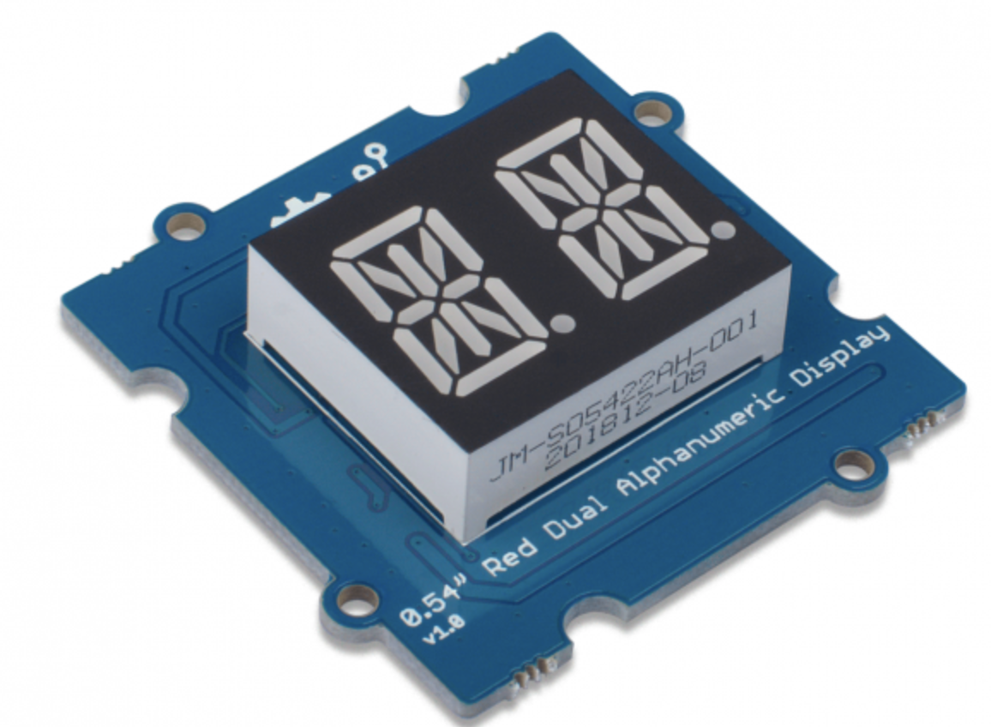
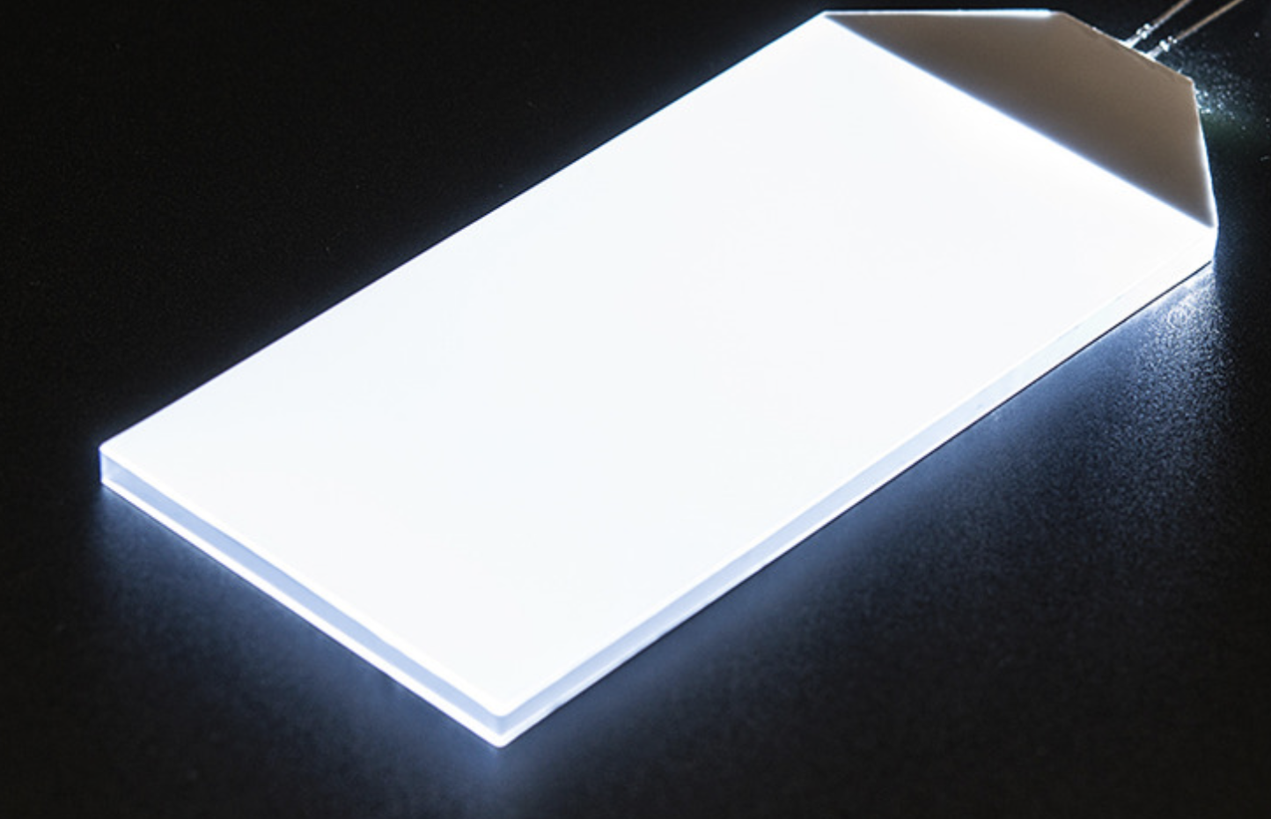
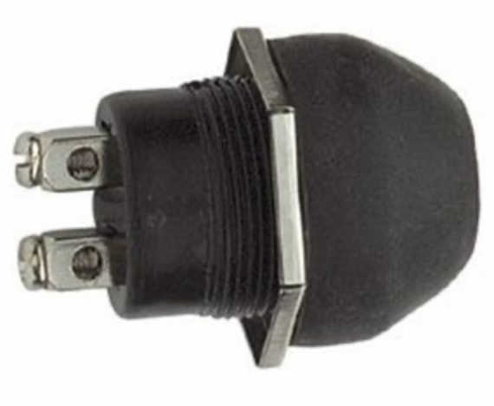
Hardware: Onderdelen
2 x 7 segementen display
Achtergrond led
Drukknop

Slide 14
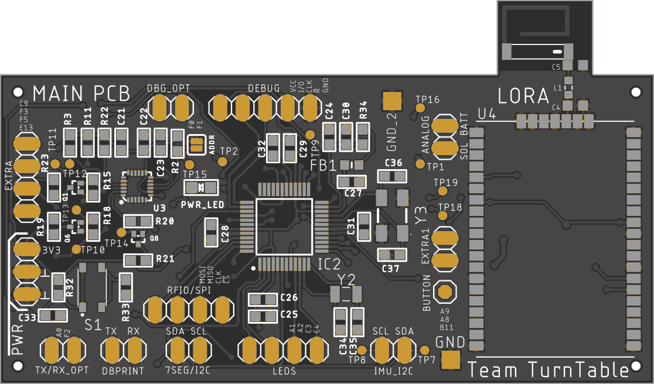
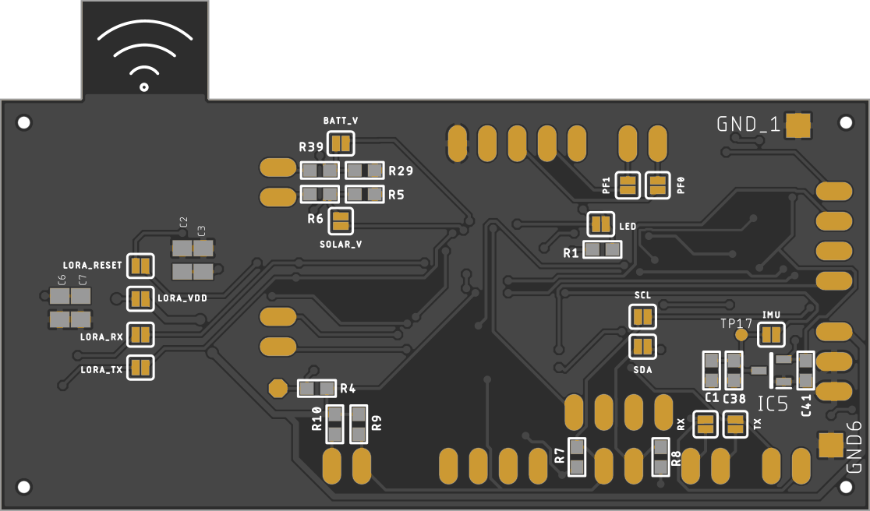
PCB Design
Sensors
Microcontroller
LoRa

Slide 15
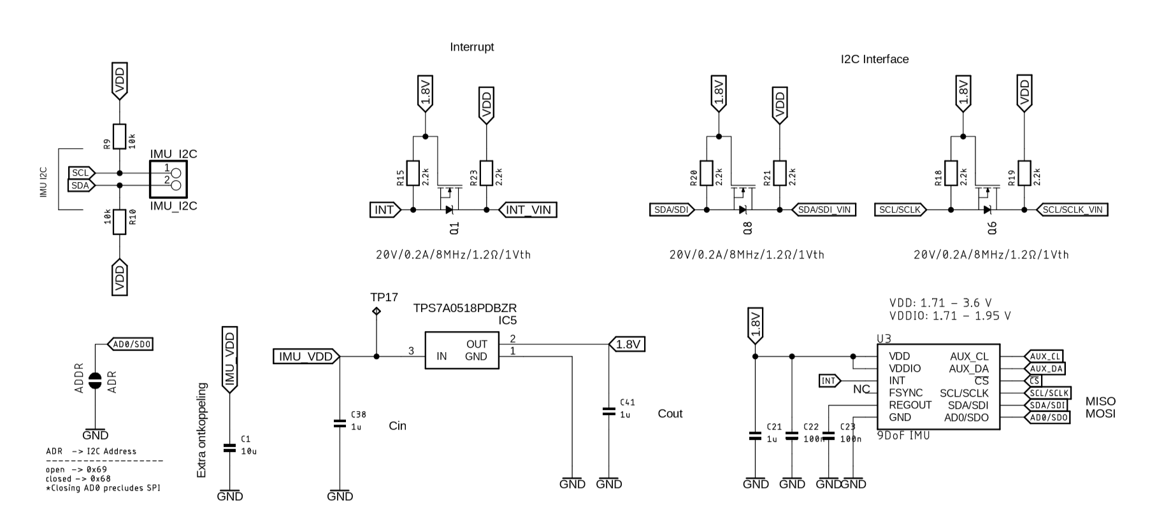
PCB Design: Schematic

Slide 16
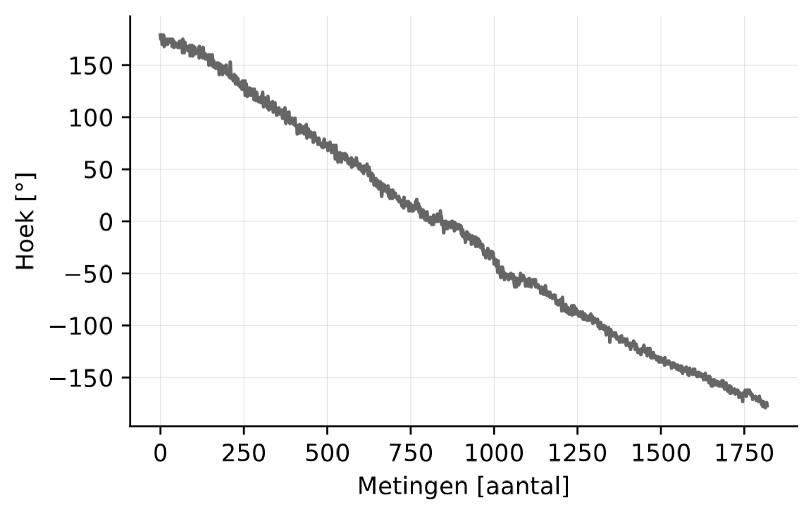
Accelerometer + Magnetometer
Interrupt based – Non blocking
100 Hz sampling frequency
Result: Angle [°]
“Always-on” accelerometer (±40 µA)
Magnetometer when active (±1.1 mA)
Option: Tilt correction

Slide 17
Accelerometer + Magnetometer: Functions
ICM_20948_Init();
ICM_20948_accelDataRead(data.ICM_20948_accel);
ICM_20948_magDataRead(data.ICM_20948_magn);
ICM_20948_magn_to_angle(data.ICM_20948_magn, data.angle);
/* Wake on motion: 50 mg's (0.05 G) - 50 Hz*/
ICM_20948_wakeOnMotionITEnable(true, 50, 50);
Notes:
Data type: accel + mag + + angle + calibration values
I2C

Slide 18
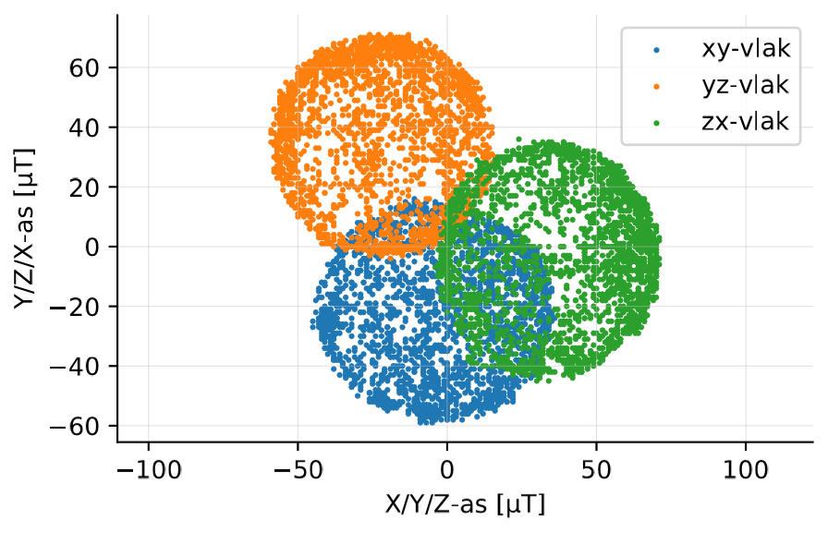
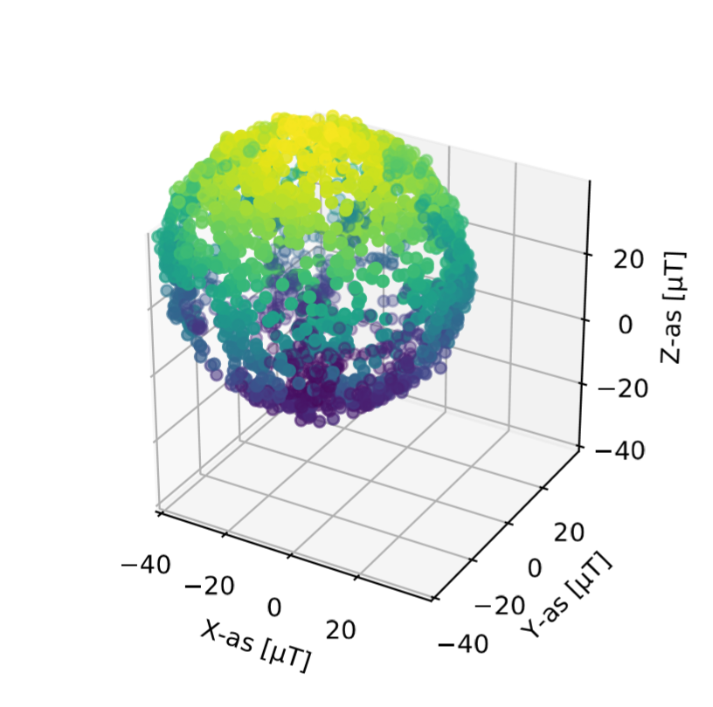
Magnetometer: Calibration
Notes:
Waarom kalibratie?

Slide 19
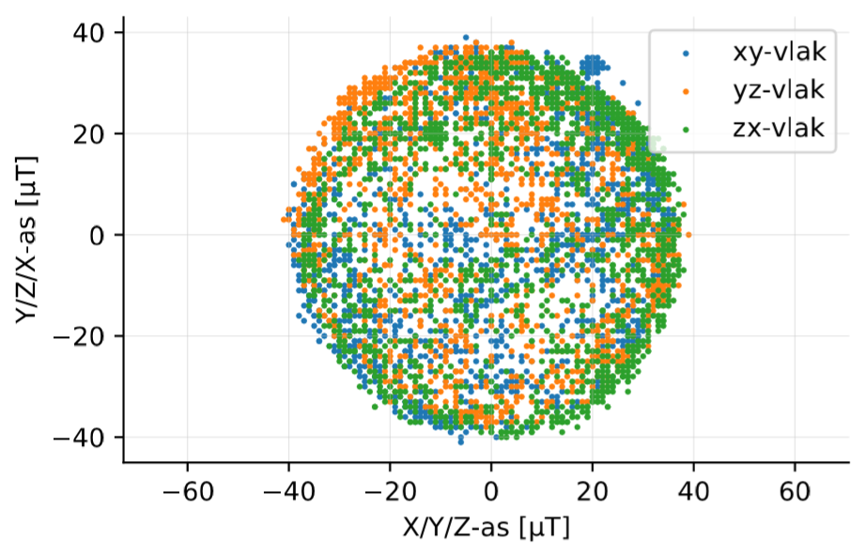
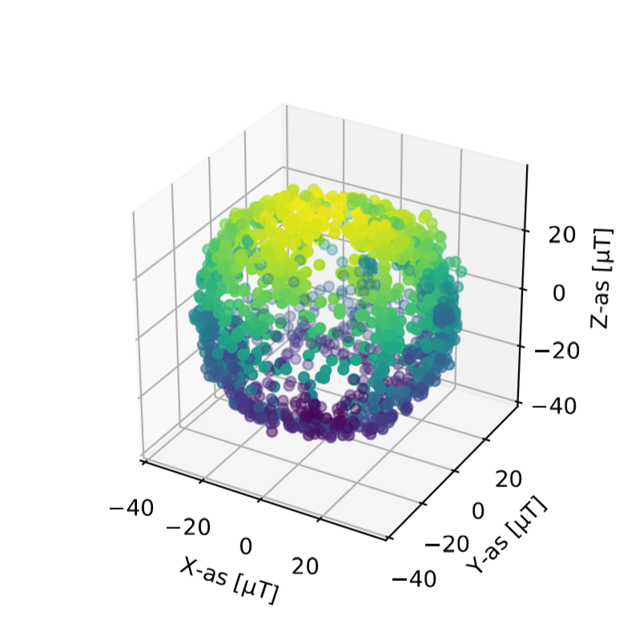
Magnetometer: Calibration
Technologiecampus Gent

Slide 20
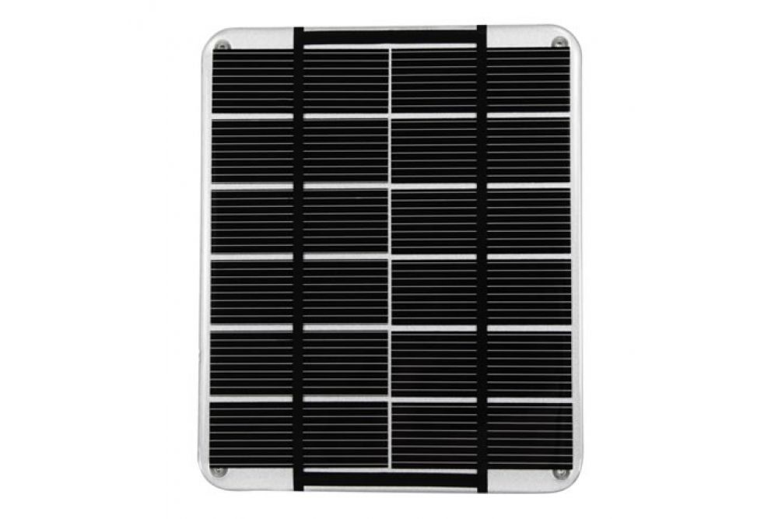
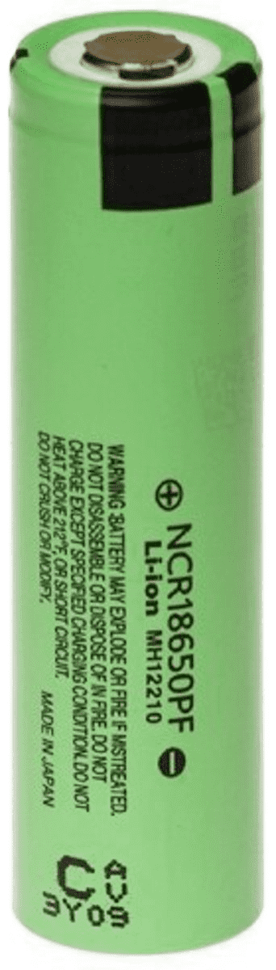
Energy Harvesting
3,3 V
Energy Harvesting PCB

Slide 21
Energie Berekening: assumpties
3 uur (na elkaar) speelbaar
30 spelletjes in 3 uur gespeeld (6 min per spel inclusief aanmelding)
2x highscore in top drie verbroken per 3u spelen
Tijd nodig per dag om highscore te zenden via LoRa: 1 s (gemeten: 63,6 ms)
7 segment displays flikkeren gedurende ieder spelletje ongeveer 20 seconden
Slecht 1 backlight tegelijk aan
RFID aanmelden: 2 min per spel
In sleepmode: accelerometer dient als interrupt

Slide 22
Energie Berekening
Actieve mode
Totaal
Energieverbruik per dag | 1838,9 J
Energieverbruik | 182,4 mAh
Maximaal te leveren vermogen (indien alles tegelijk aan) | 880 mW
Maximaal te leveren stroom | 380,5 mA
Energieverbruik per dag | 2512,9 J
Energieverbruik | 316,9 mAh
Berekening Batterij
10 dagen autonome werking (zonder opladen via zonnepaneel)
2512,9 J/dag • 10 dagen = 25129 J
Capaciteit: 1886 mAh
Batterij: 2900 mAh
Sleep mode
Energieverbruik per dag | 674 J
Energieverbruik | 134,5 mAh

Slide 23
Energie Berekening
Berekening Zonnepaneel
V = 6,5 V Pmax = 2 W
Rendement = 19%
Oppervlakte = 0,0143 m²
Veronderstel een dag in de winter in België:
instraling = 0,5 kWh/m²
Waarom dit zonnepaneel gekozen?
Krasbestendig
Waterbestendig IP67
Ideaal om op een tafel te leggen waar studenten eten
E = instraling/m² • oppervlakte • rendement
E = 0,5 kWh/m² • 0,0143 m² • 0,19 • 5 uur zon/dag = 6,75 Wh = 24300J --> ruim voldoende (+ paneel ligt plat en kan bedekt zijn)

Slide 24
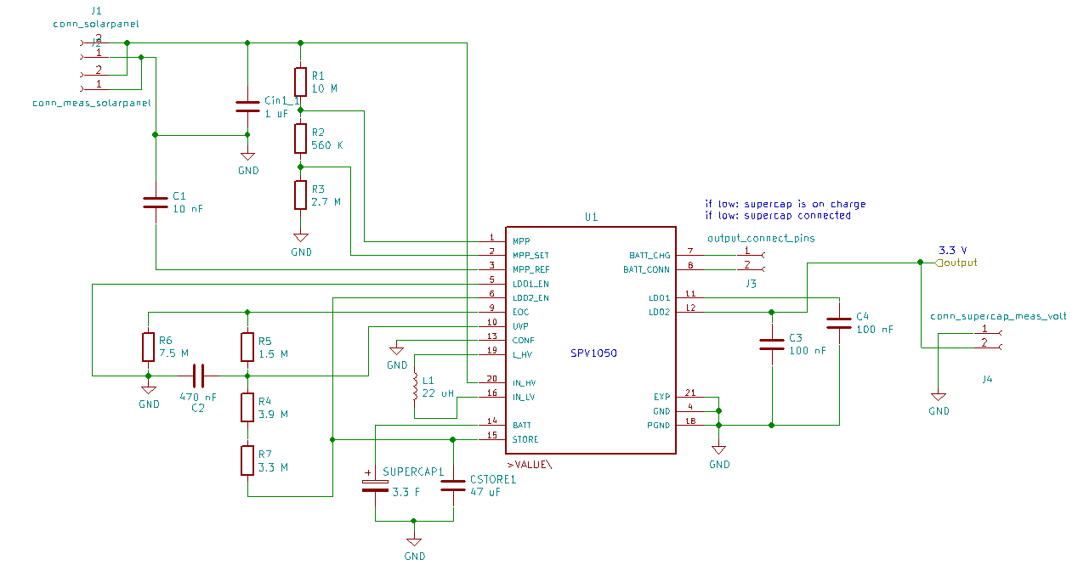
Schema voor het opladen van de supercap
SPV1050

Slide 25
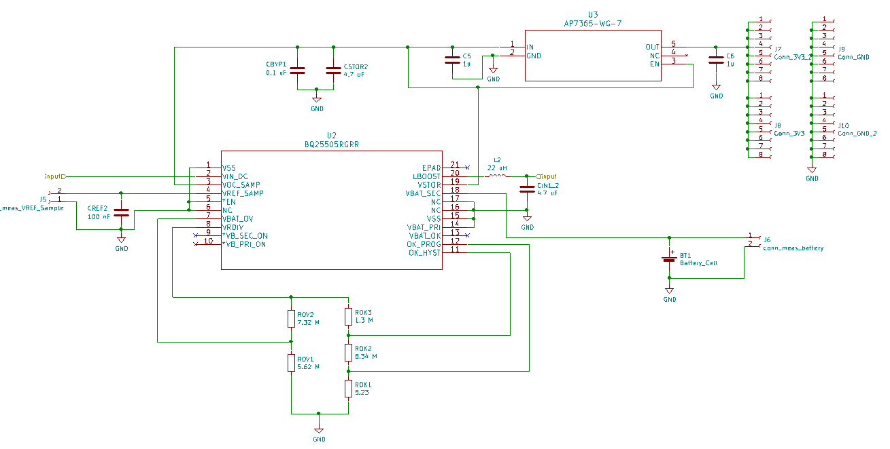
Schema voor het opladen van de batterij
Opladen batterij
BQ25505RGRR

Slide 26
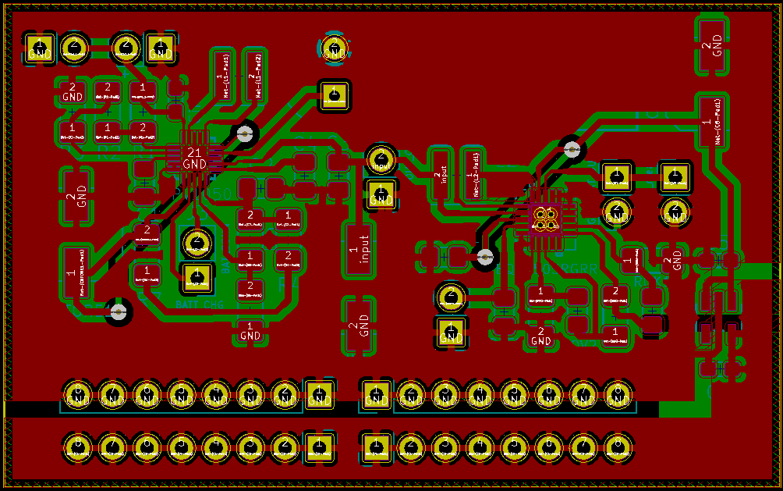
PCB
5,7 cm – 3,5 cm

Slide 27
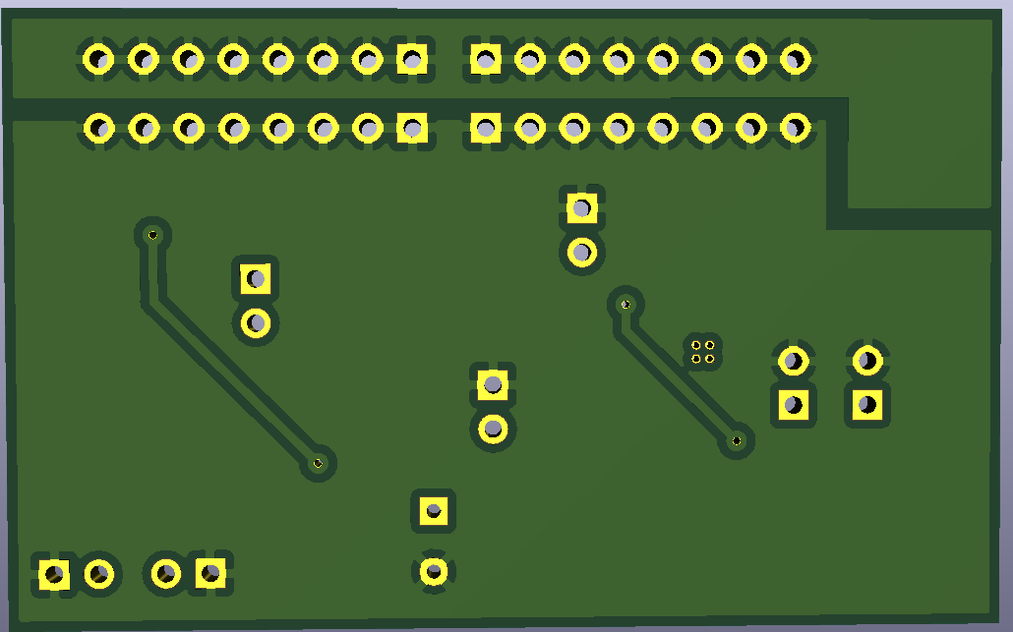
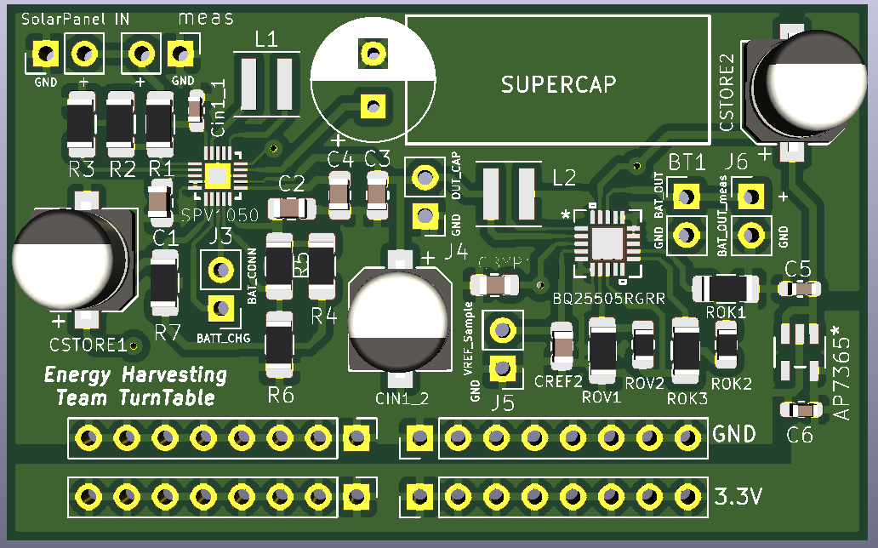
PCB

Slide 28

RFID
Studentenkaart uitlezen
ISO/IEC 14443A (13,56 MHz)
CLRC663 plus & antenne
I²C
2,5V - 5V

Slide 29
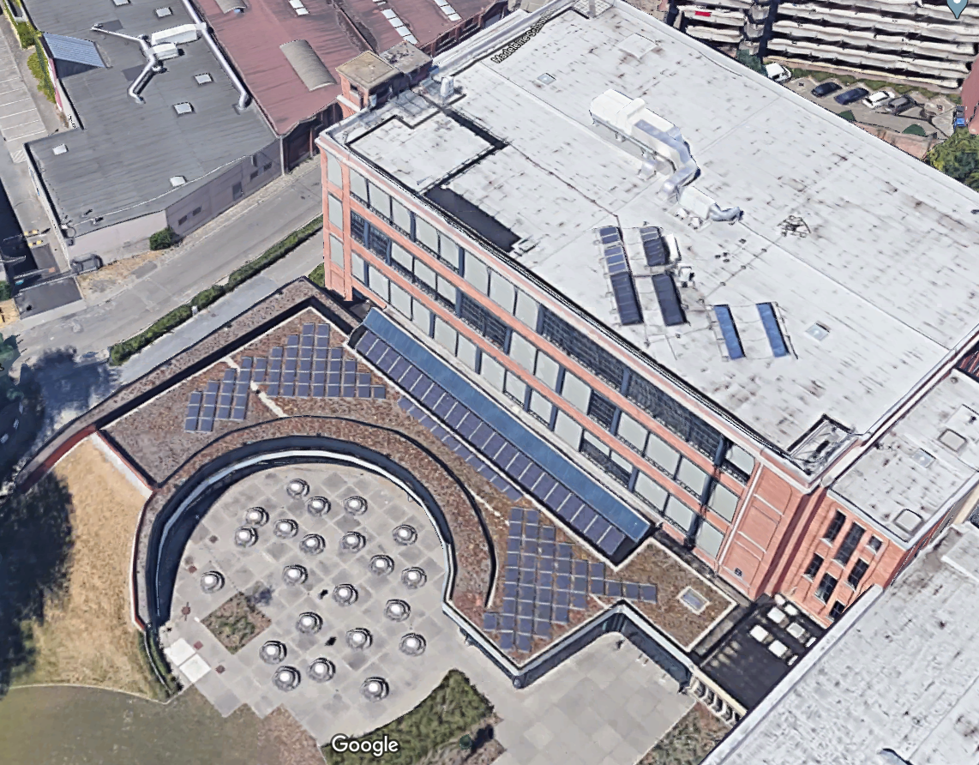
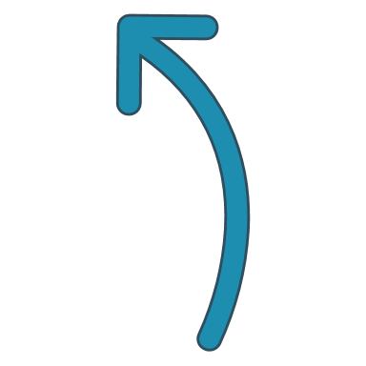
Connectivity
Beste scores visualiseren
Low power systeem
Lokaal
Encoderen
LoRa
Cloud
The Things Network
Website

Slide 30
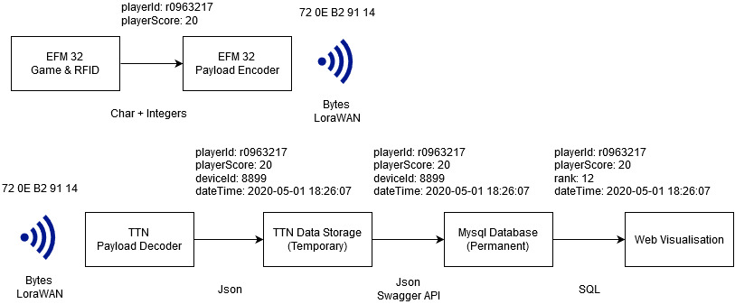
Connectivity - Lokaal
LoRa datapakket:
Studenten nummer
Score
5 bytes
Type | R/S/U | Number | Score
#bytes | 1 | 3 | 1

Slide 31
Connectivity - Cloud

Slide 32
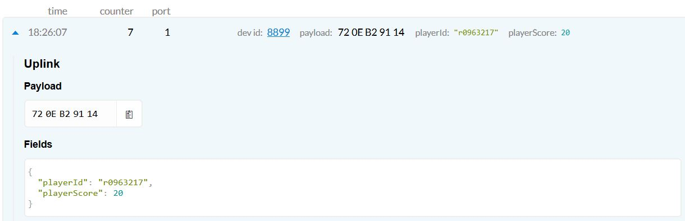
Connectivity - Cloud
TTN Payload decoder (Javascript)
TTN Data Storage
+ metadata

Slide 33
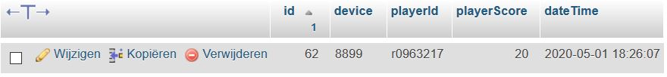
Connectivity - Cloud
Python script
Interval 1m
Swagger API
cURL
MYSQL Database

Slide 34
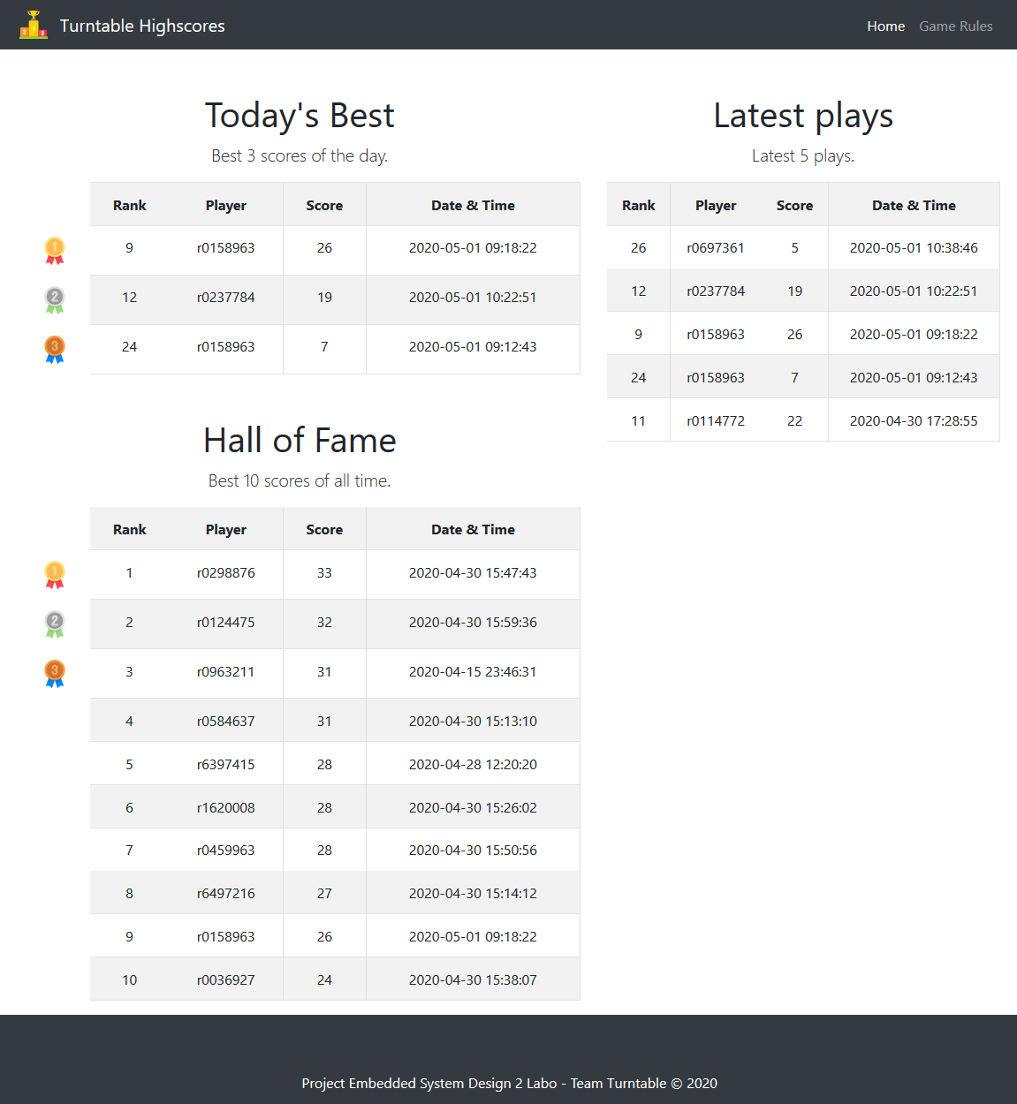
Connectivity - Cloud

Slide 35
Besluit
Tafels leuker, mensen buiten lokken
Nagedacht over keuzes: gebruiksvriendelijk, stevig,…
Low-Power waar het kon (bij speler-interactie is dit moeilijk)
Covid-19:
RFID, 7-seg display te laat
Aparte verantwoordelijkheden, wel in overleg
Vlotte integratie voorzien v/d aparte onderdelen

Slide 36
Bedankt voor jullie aandacht
Zijn er nog vragen?

